Slide 1

“数据驱动的氢能关键催化材料高效开发与应用”重点研发计划
项目（2022YFB3807500）2023年度汇报
课题一：氢能关键催化材料的智能设计与筛选
课题负责人：霍锋
承担单位
：中科院过程所
参与单位
：北京化工大学
课题编号
：2022YFB3807501
2023年11月24日

Slide 2
汇报提纲
1
项目课题简介
2
研究内容进展
3
经费收支情况
4
存在问题及解决办法
5
下一步研究计划
Notes:
将按照以下五个方面汇报

Slide 3

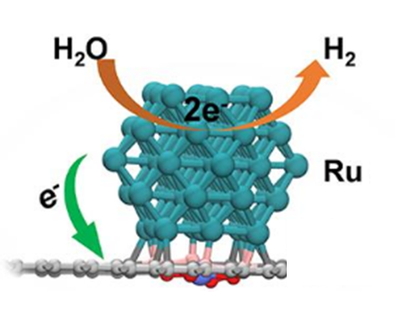
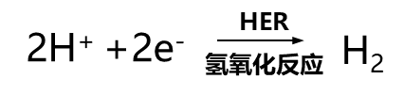
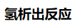
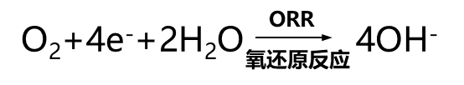
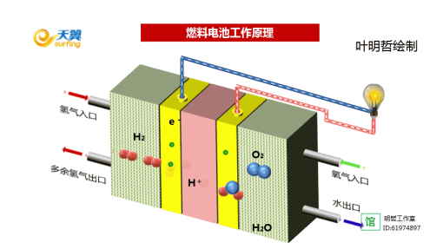
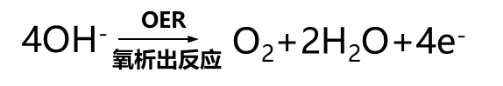
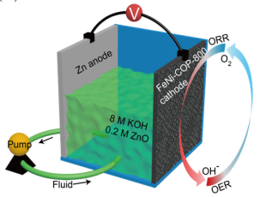
项目课题简介
氢能产业
核心反应
催化材料
HER
电解水
目前主要使用贵金属
氢燃料电池
ORR
Pt 基催化剂
ORR、HER催化性能优良
OER催化效果差
锌镍空液流电池
OER
Ir基催化剂
OER催化性能优良
ORR、HER效果差
公认难题：高性能低贵/非贵金属催化剂 → 规模化氢能产业

Slide 4
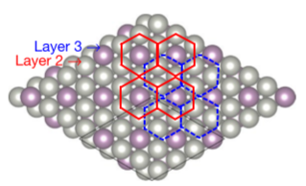
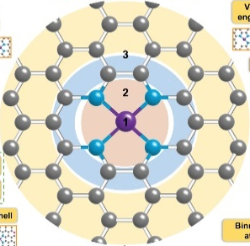
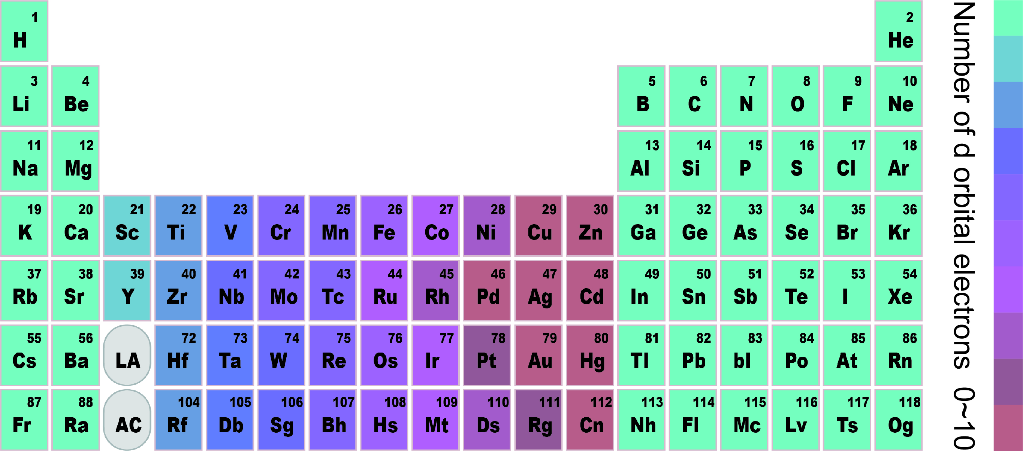

项目课题简介
数据驱动加速材料开发
传 统 试 错 法
A
❌
1
❌
实验
B
❌
改进
2
√
再改进
…反复精进…
…
N
√
3
❌
低贵金属催化材料
非贵金属催化材料
筛选效率低、研发周期长、研发成本高
…
大数据 + 机 器 学 习
高通量
实验
材料
数据库
智能设计
筛选平台
机器学习
结构、组成、种类繁多
高通量
计算
筛选效率高、研发周期短、研发成本低、精准设计
关键科学问题：建立高性能氢能催化材料的智能设计与筛选原理

Slide 5
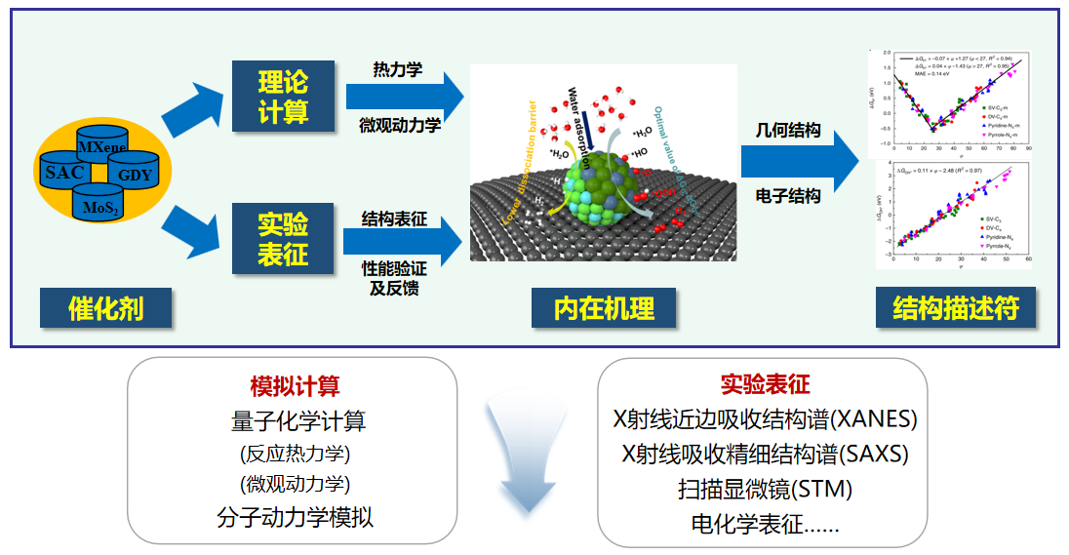
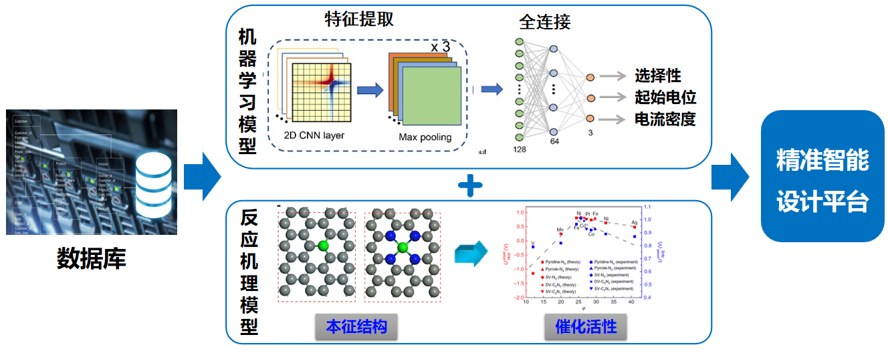
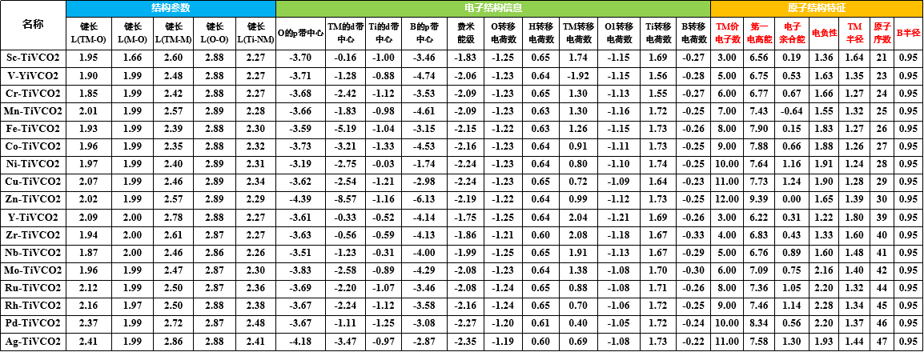
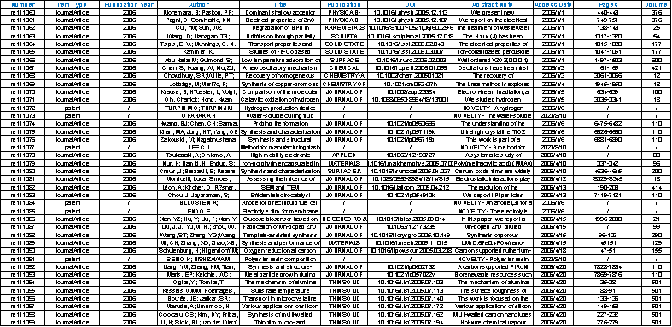
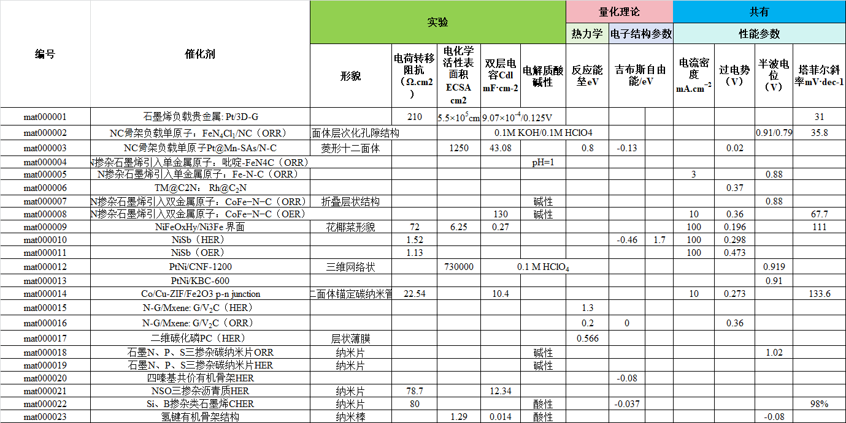
项目课题简介
数据驱动的氢能关键
催化材料高效开发与应用
高性能氢能催化材料的智能设计与筛选原理
催化材料高通量制备过程中的工艺-性能耦合机制
新技术、新方法
课题1：氢能关键催化材料的智能设计与筛选
建立氢能催化材料理论评估方法
构建氢能关键材料量子化学数据库
搭建高通量智能筛选设计平台
计算数据库
文献信息库
材料信息库

Slide 6
汇报提纲
1
项目课题简介
2
研究内容进展
3
经费收支情况
4
存在问题及解决办法
5
下一步研究计划
Notes:
将按照以下五个方面汇报

Slide 7
研究内容进展
年度考核指标完成情况对照表
条款 | 年度考核任务 | 完成内容 | 完成 情况
1.1 量子化学数据库 | 建立数据量>10 万条的量子化学数据库 | 1196个数据的计算数据库和11.1万篇文献的文献库，共构建了11.2 万个材料的材料量化数据库 | 完成
1.2 筛选氢能关键催化材料 | 筛选出>4种有潜力的材料及工艺 | 筛选出ORR催化剂1种 筛选出OER催化剂2种 筛选出HER催化剂6种 | 完成
1.3 论文 | 1篇 | 发表文章两篇 | 完成

Slide 8
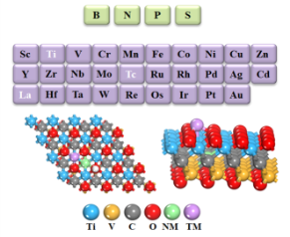
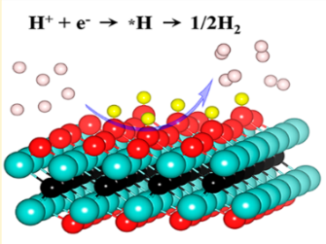
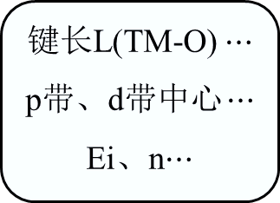
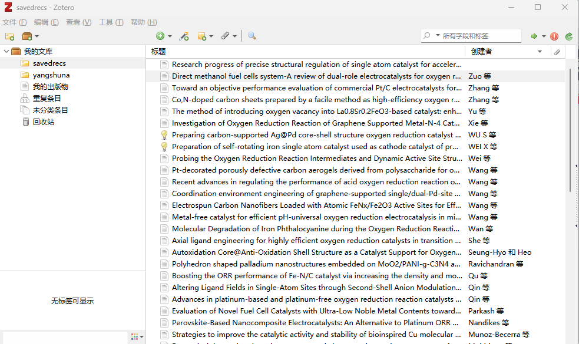


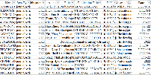



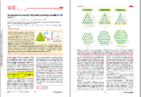
研究进展一、氢能关键材料量子化学数据库
计算
数据库
78种材料
HER反应研究
23种信息
量子化学数据库
Web of Science
文献库
RIS
批量导出（RIS格式）
Zotero文献管理
提取文章作者等信息
材料
数据库
PDF下载
ChatGPT编写代码
提取PDF中数据及图片
量子化学数据库：计算数据库、文献库和材料数据库

Slide 9
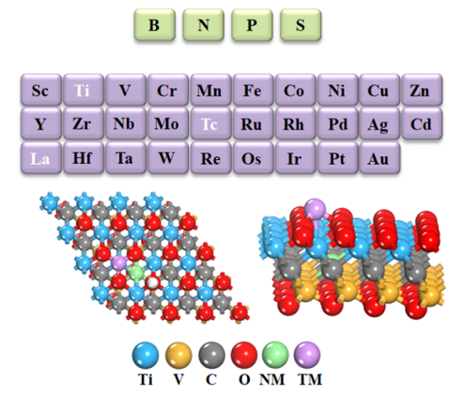
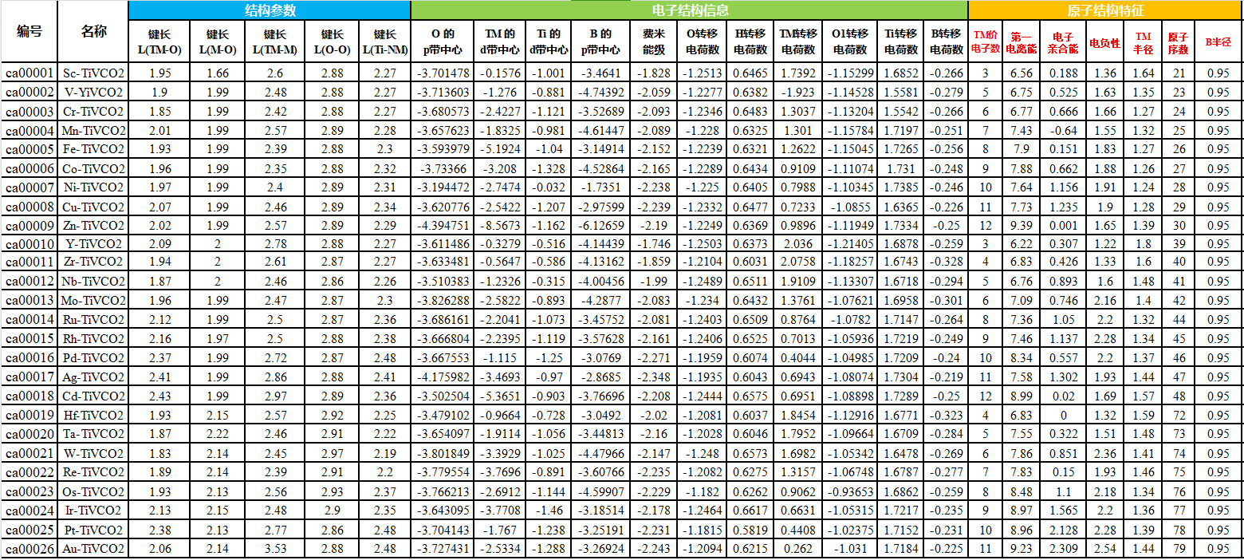

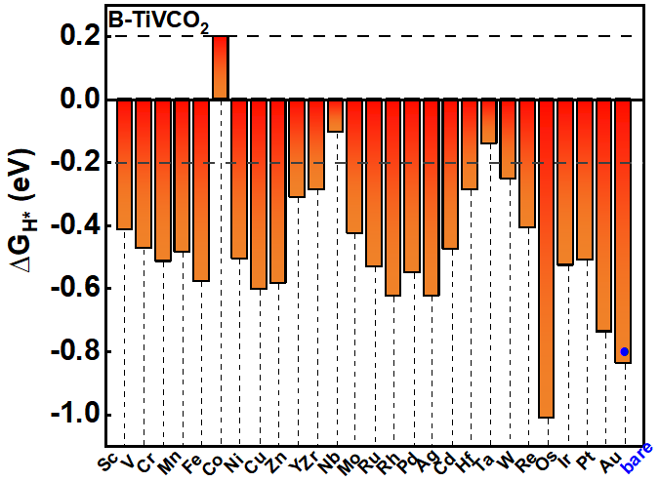
研究进展一、氢能关键材料量子化学数据库
数据库介绍
以氢吸附自由能为标准，计算了78种材料的催化活性，搭建了约1196个数据的计算数据库

Slide 10
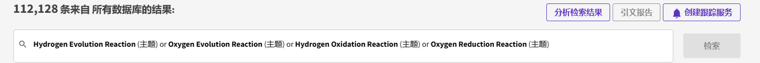
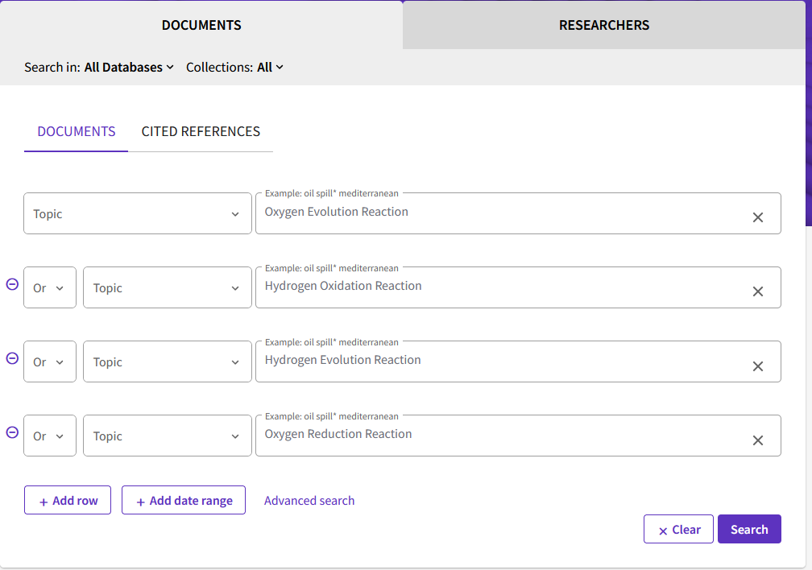





研究进展一、氢能关键材料量子化学数据库
文献库介绍
web of science
核心合集数据库
Zotero
文献管理软件
完成111099篇文献信息的批量导出

Slide 11
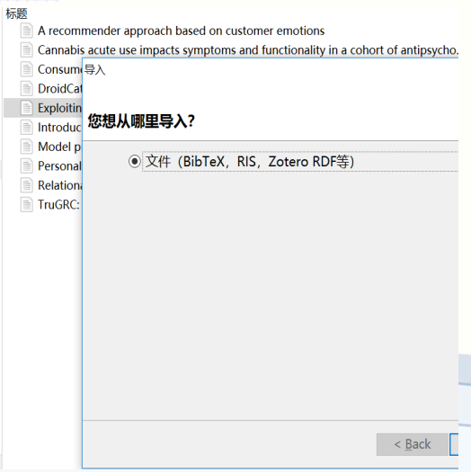
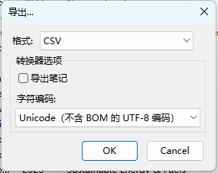
研究进展一、氢能关键材料量子化学数据库
文献库介绍
通过Zotero实现文献的导入和导出
文献库
已初步搭建含111099篇文献的文献库，以CSV表格呈现
文献中作者、DOI、期刊、摘要等信息

Slide 12
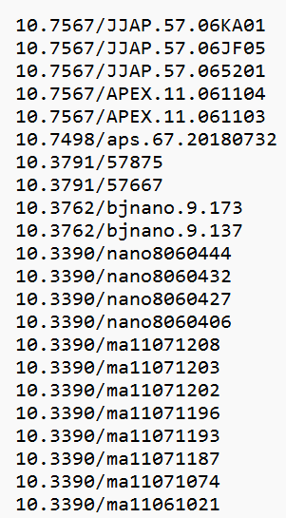
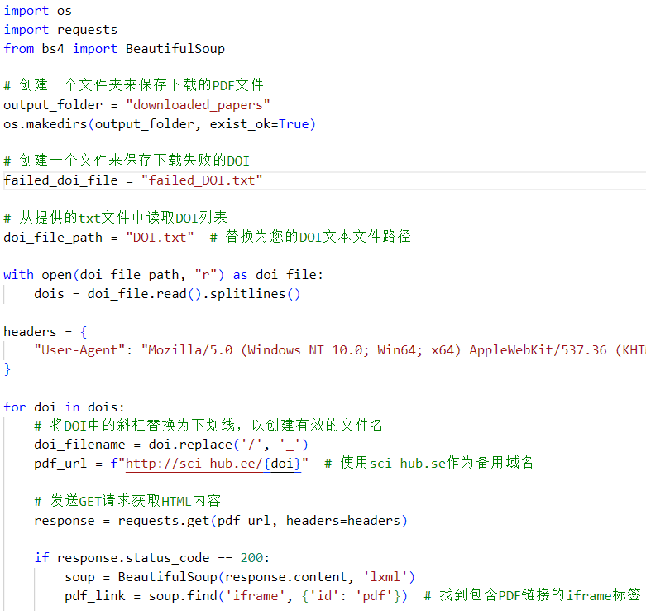
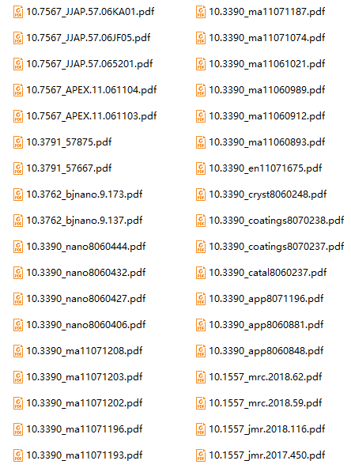
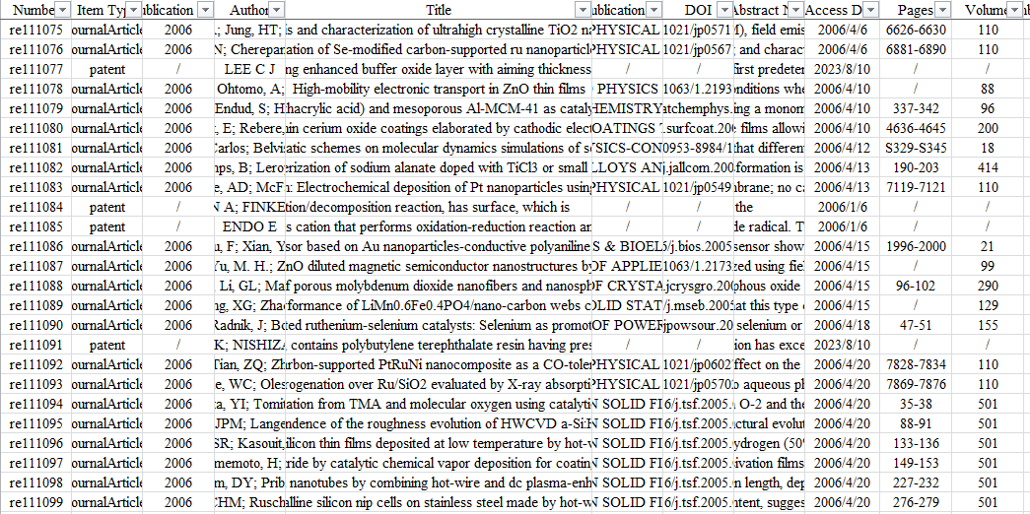
研究进展一、氢能关键材料量子化学数据库
材料数据库介绍
文献处理
文献库
提取DOI列表
Python代码
下载PDF
基于文献库信息和Python代码，批量下载文献，已下载112000篇

Slide 13
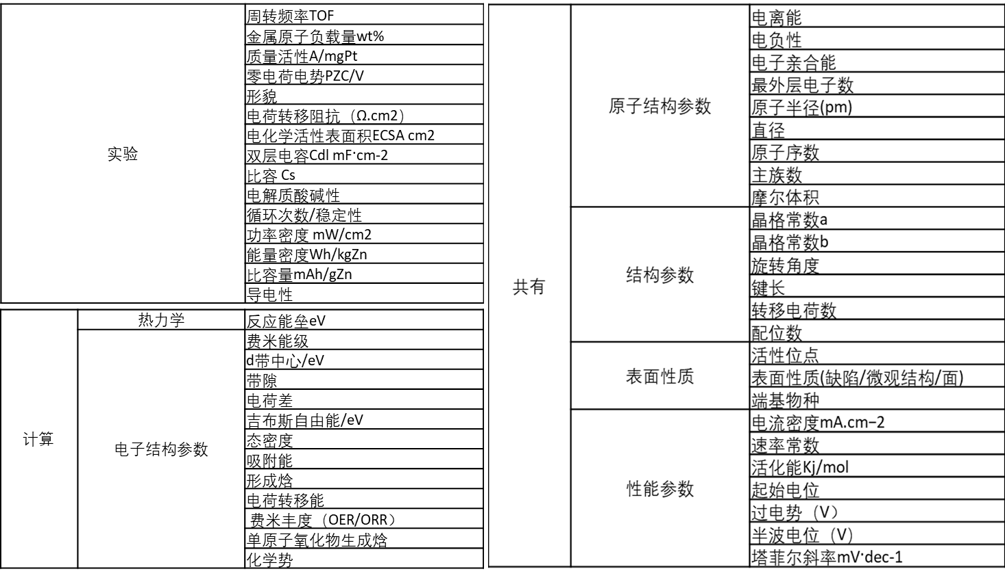
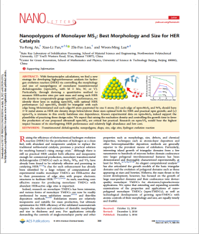
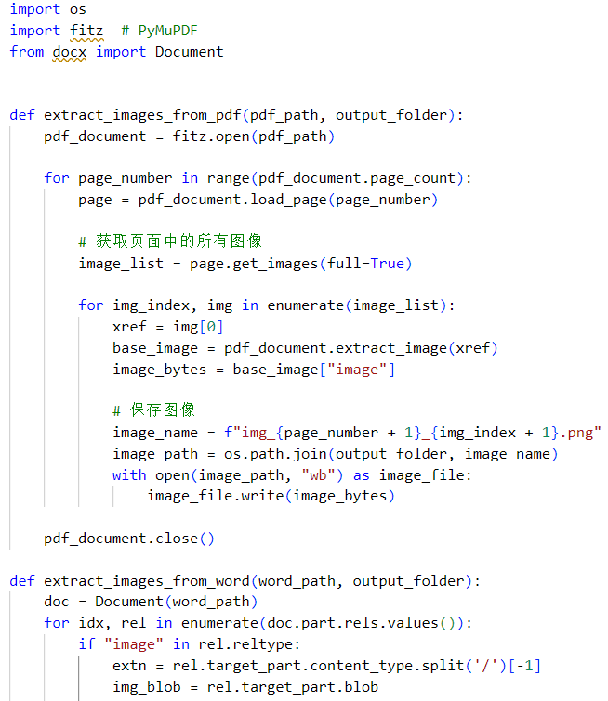
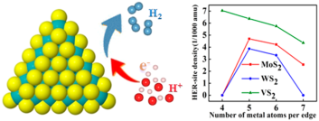
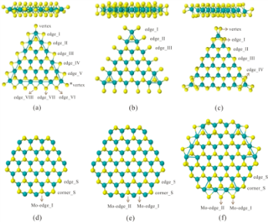
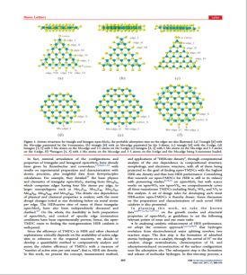
研究进展一、氢能关键材料量子化学数据库
材料数据库介绍
图片提取流程
关键词分类-共53种
PDF文档
Python代码
图片下载
利用ChatGPT编写代码，提取PDF中图片信息；
将数据分为实验、量化理论、实验和量化理论共有数据三类

Slide 14
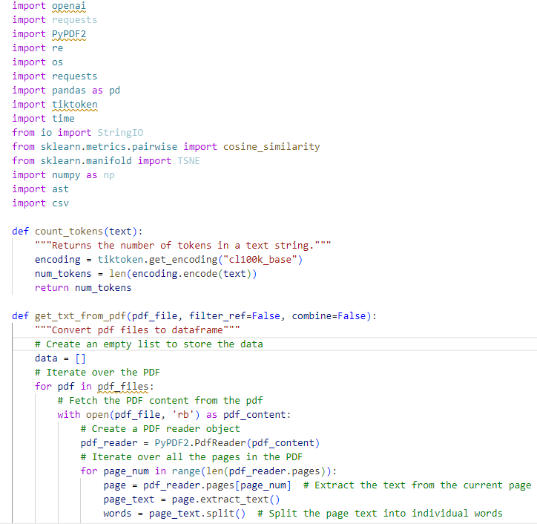
研究进展一、氢能关键材料量子化学数据库
材料数据库介绍
Python代码
材料数据库展示
利用ChatGPT编写代码，提取材料数据等信息，
建成含112000个材料的材料数据库

Slide 15
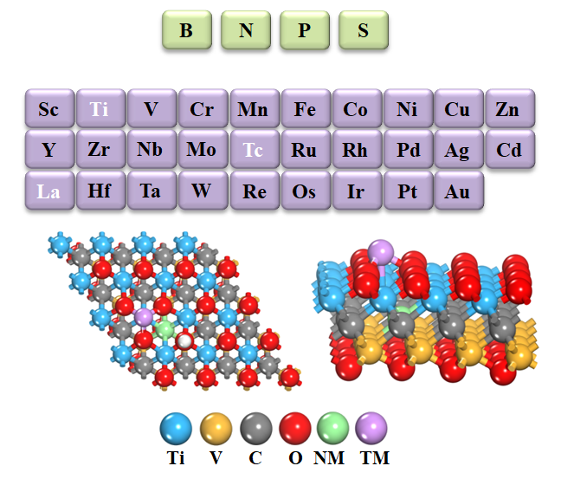
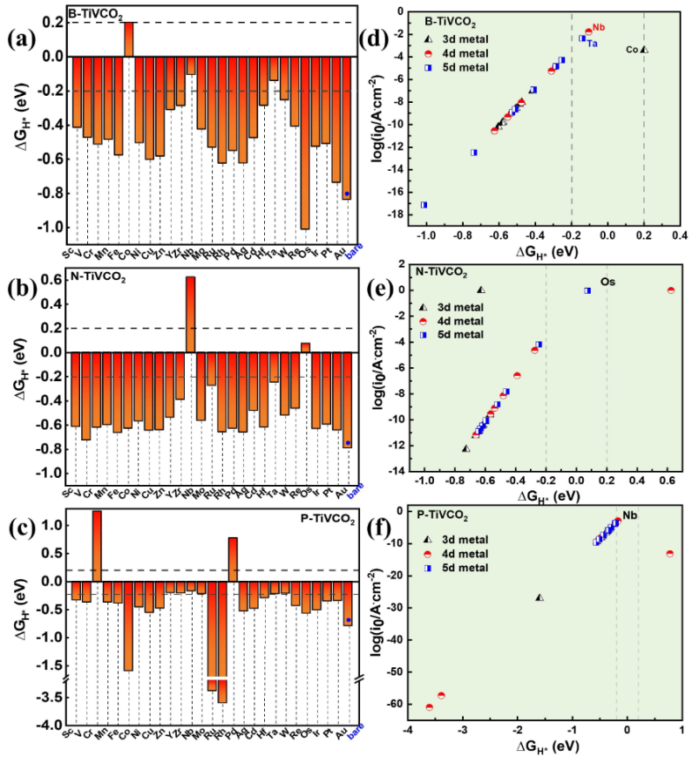
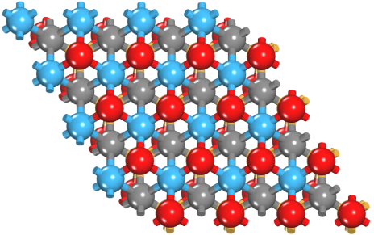
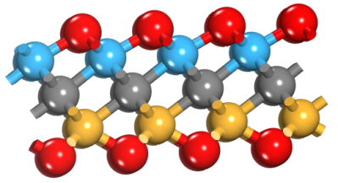
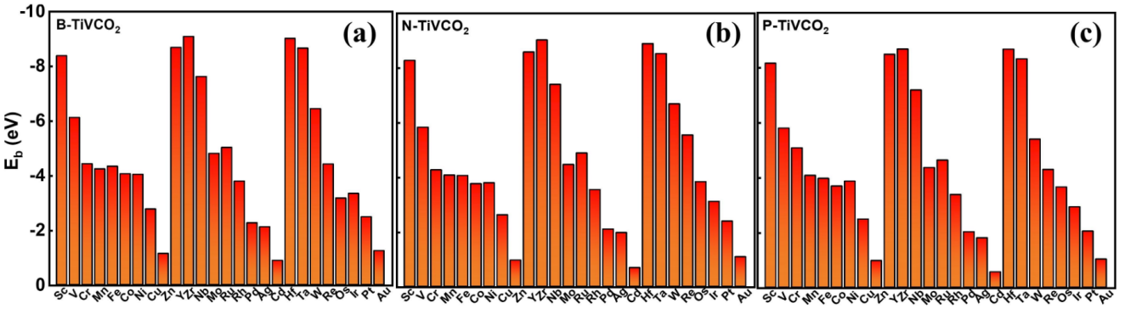
研究进展二、氢能关键催化材料的筛选
Mxenes基HER催化剂的筛选
非金属掺杂
B、N、P、S
高通量
筛选
金属掺杂
3d、4d、5d
TiVCO₂
初始模型
改性研究
中间产物吸附能∆G_{H}*/电流密度
完成78种Mxenes催化材料的氢吸附热力学及电子结构计算

Slide 16
研究进展二、氢能关键催化材料的筛选
Mxenes材料HER构效关系解析
名称 | 结构参数 |  |  |  |  | 电子结构信息 |  |  |  |  |  |  |  |  |  |  | 原子结构特征
 | 键长 L(TM-O) | 键长 L(M-O) | 键长 L(TM-M) | 键长 L(O-O) | 键长 L(Ti-NM) | O的p带中心 | TM的d带中心 | Ti的d带中心 | B的p带 中心 | 费米 能级 | O转移 电荷数 | H转移 电荷数 | TM转移电荷数 | O1转移 电荷数 | Ti转移电荷数 | B转移 电荷数 | TM价电子数 | 第一 电离能 | 电子 亲合能 | 电负性 | TM 半径 | 原子 序数 | B半径
Sc-TiVCO2 | 1.95 | 1.66 | 2.60 | 2.88 | 2.27 | -3.70 | -0.16 | -1.00 | -3.46 | -1.83 | -1.25 | 0.65 | 1.74 | -1.15 | 1.69 | -0.27 | 3.00 | 6.56 | 0.19 | 1.36 | 1.64 | 21 | 0.95
V-YiVCO2 | 1.90 | 1.99 | 2.48 | 2.88 | 2.27 | -3.71 | -1.28 | -0.88 | -4.74 | -2.06 | -1.23 | 0.64 | -1.92 | -1.15 | 1.56 | -0.28 | 5.00 | 6.75 | 0.53 | 1.63 | 1.35 | 23 | 0.95
Cr-TiVCO2 | 1.85 | 1.99 | 2.42 | 2.88 | 2.27 | -3.68 | -2.42 | -1.12 | -3.53 | -2.09 | -1.23 | 0.65 | 1.30 | -1.13 | 1.55 | -0.27 | 6.00 | 6.77 | 0.67 | 1.66 | 1.27 | 24 | 0.95
Mn-TiVCO2 | 2.01 | 1.99 | 2.57 | 2.89 | 2.28 | -3.66 | -1.83 | -0.98 | -4.61 | -2.09 | -1.23 | 0.63 | 1.30 | -1.16 | 1.72 | -0.25 | 7.00 | 7.43 | -0.64 | 1.55 | 1.32 | 25 | 0.95
Fe-TiVCO2 | 1.93 | 1.99 | 2.39 | 2.88 | 2.30 | -3.59 | -5.19 | -1.04 | -3.15 | -2.15 | -1.22 | 0.63 | 1.26 | -1.15 | 1.73 | -0.26 | 8.00 | 7.90 | 0.15 | 1.83 | 1.27 | 26 | 0.95
Co-TiVCO2 | 1.96 | 1.99 | 2.35 | 2.88 | 2.32 | -3.73 | -3.21 | -1.33 | -4.53 | -2.16 | -1.23 | 0.64 | 0.91 | -1.11 | 1.73 | -0.25 | 9.00 | 7.88 | 0.66 | 1.88 | 1.26 | 27 | 0.95
Ni-TiVCO2 | 1.97 | 1.99 | 2.40 | 2.89 | 2.31 | -3.19 | -2.75 | -0.03 | -1.74 | -2.24 | -1.23 | 0.64 | 0.80 | -1.10 | 1.74 | -0.25 | 10.00 | 7.64 | 1.16 | 1.91 | 1.24 | 28 | 0.95
Cu-TiVCO2 | 2.07 | 1.99 | 2.46 | 2.89 | 2.34 | -3.62 | -2.54 | -1.21 | -2.98 | -2.24 | -1.23 | 0.65 | 0.72 | -1.09 | 1.64 | -0.23 | 11.00 | 7.73 | 1.24 | 1.90 | 1.28 | 29 | 0.95
Zn-TiVCO2 | 2.02 | 1.99 | 2.57 | 2.89 | 2.29 | -4.39 | -8.57 | -1.16 | -6.13 | -2.19 | -1.22 | 0.64 | 0.99 | -1.12 | 1.73 | -0.25 | 12.00 | 9.39 | 0.00 | 1.65 | 1.39 | 30 | 0.95
Y-TiVCO2 | 2.09 | 2.00 | 2.78 | 2.88 | 2.27 | -3.61 | -0.33 | -0.52 | -4.14 | -1.75 | -1.25 | 0.64 | 2.04 | -1.21 | 1.69 | -0.26 | 3.00 | 6.22 | 0.31 | 1.22 | 1.80 | 39 | 0.95
Zr-TiVCO2 | 1.94 | 2.00 | 2.61 | 2.87 | 2.27 | -3.63 | -0.56 | -0.59 | -4.13 | -1.86 | -1.21 | 0.60 | 2.08 | -1.18 | 1.67 | -0.33 | 4.00 | 6.83 | 0.43 | 1.33 | 1.60 | 40 | 0.95
Nb-TiVCO2 | 1.87 | 2.00 | 2.46 | 2.86 | 2.26 | -3.51 | -1.23 | -0.31 | -4.00 | -1.99 | -1.25 | 0.65 | 1.91 | -1.13 | 1.67 | -0.29 | 5.00 | 6.76 | 0.89 | 1.60 | 1.48 | 41 | 0.95
Mo-TiVCO2 | 1.96 | 1.99 | 2.47 | 2.87 | 2.30 | -3.83 | -2.58 | -0.89 | -4.29 | -2.08 | -1.23 | 0.64 | 1.38 | -1.08 | 1.70 | -0.30 | 6.00 | 7.09 | 0.75 | 2.16 | 1.40 | 42 | 0.95
Ru-TiVCO2 | 2.12 | 1.99 | 2.50 | 2.87 | 2.36 | -3.69 | -2.20 | -1.07 | -3.46 | -2.08 | -1.24 | 0.65 | 0.88 | -1.08 | 1.71 | -0.26 | 8.00 | 7.36 | 1.05 | 2.20 | 1.32 | 44 | 0.95
Rh-TiVCO2 | 2.16 | 1.97 | 2.50 | 2.88 | 2.38 | -3.67 | -2.24 | -1.12 | -3.58 | -2.16 | -1.24 | 0.65 | 0.70 | -1.06 | 1.72 | -0.25 | 9.00 | 7.46 | 1.14 | 2.28 | 1.34 | 45 | 0.95
Pd-TiVCO2 | 2.37 | 1.99 | 2.72 | 2.87 | 2.48 | -3.67 | -1.11 | -1.25 | -3.08 | -2.27 | -1.20 | 0.61 | 0.40 | -1.05 | 1.72 | -0.24 | 10.00 | 8.34 | 0.56 | 2.20 | 1.37 | 46 | 0.95
Ag-TiVCO2 | 2.41 | 1.99 | 2.86 | 2.88 | 2.41 | -4.18 | -3.47 | -0.97 | -2.87 | -2.35 | -1.19 | 0.60 | 0.69 | -1.08 | 1.73 | -0.22 | 11.00 | 7.58 | 1.30 | 1.93 | 1.44 | 47 | 0.95
建立包含模型结构，电子结构和原子结构信息共23种特征值，
1196个数据的计算数据库

Slide 17
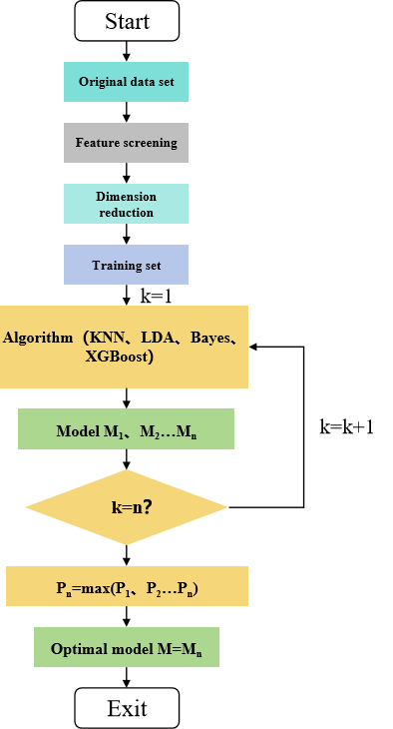
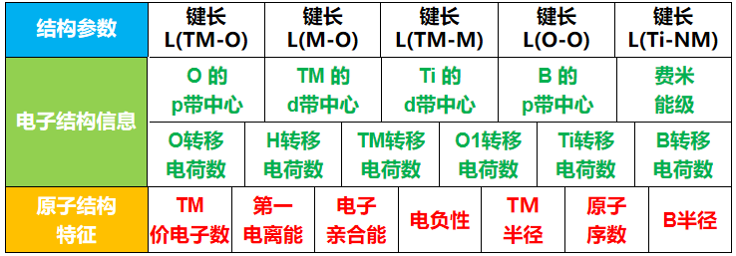
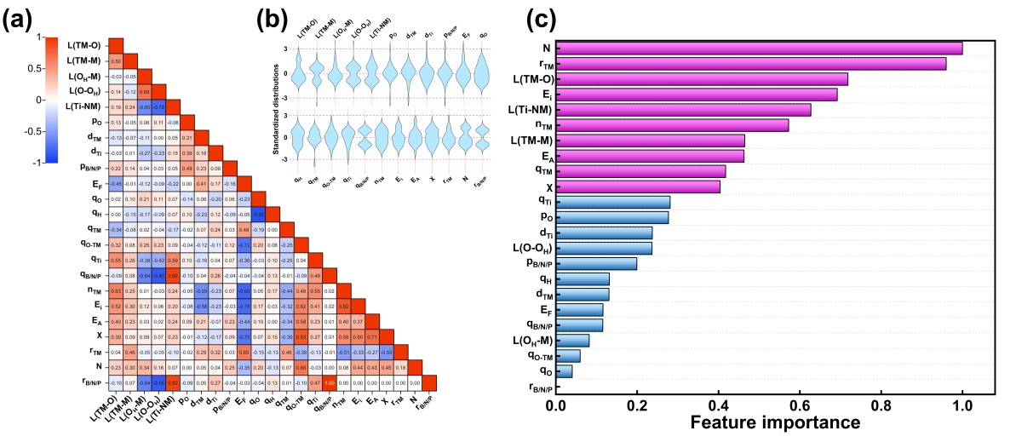
研究进展二、氢能关键催化材料的筛选
结构描述符结合机器学习筛选方法
机器学习模型构建流程图
三种描述符类型（23个描述符）
制定预测规则：吸附能范围分类
描述符相关性分析和降维
材料吸附能范围在-0.3 eV~0.3 eV
之间的标记为0，其余的标记为1
根据重要性选出前7个不需计算的描述符
挑选7个原子结构特征描述符构建机器学习分类模型

Slide 18
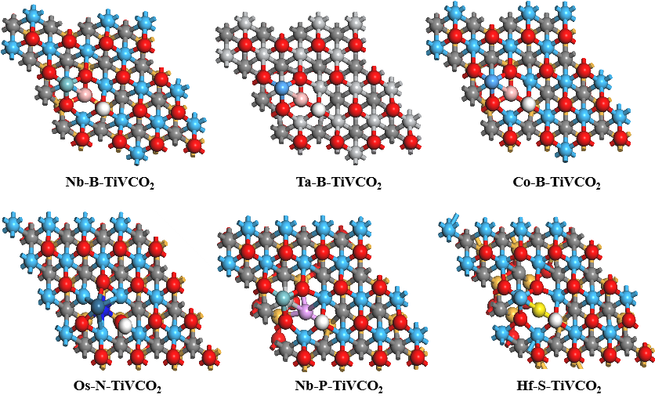
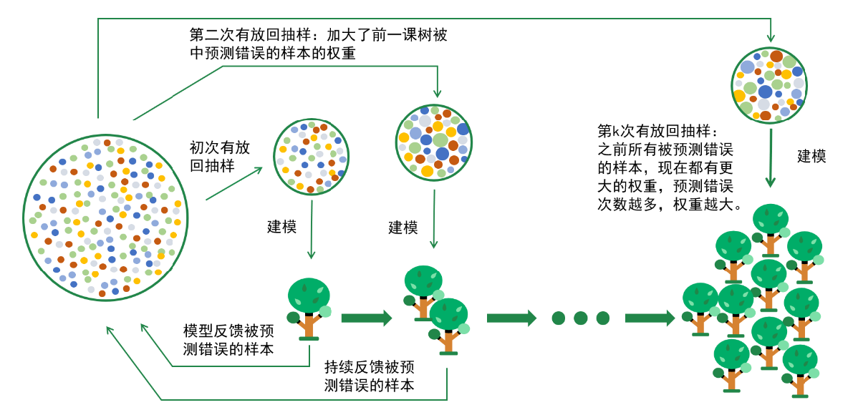
研究进展二、氢能关键催化材料的筛选
XGBoost算法模型预测材料的吸附能范围
筛选最优算法模型：XGBoost
模型预测与计算验证
XGBoost算法
共筛选出六种性能优异的催化材料
结合机器学习完成6种Mxenes催化材料的筛选

Slide 19
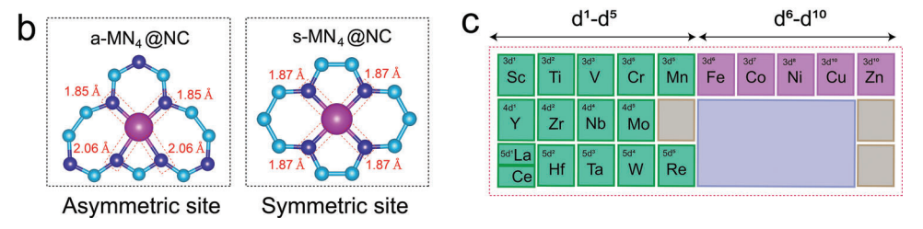



研究进展二、氢能关键催化材料的筛选
OER 催化材料的筛选
从40种MN₄@NC材料种筛选出具有优异性能的a-CoN₄@NC
a-MN₄@NC结构模型
机理研究
热力学计算

Slide 20






研究进展二、氢能关键催化材料的筛选
OER 催化材料的筛选
多种电子结构分析手段相结合，解析Co-N₄@NC构效关系
电子结构分析
Bader电荷/差分电荷
态密度
晶体轨道哈密顿布居
分子轨道分析
非对称Co-N₄@NC通过d_{x}²-d_{y}²和d_{z}²轨道调节中间产物的吸附能实现优异的催化性能

Slide 21


研究进展二、氢能关键催化材料的筛选
ORR 催化材料的筛选
针对ORR反应随机构建了44组催化结构
实现机器学习模型的建立
末尾消除法确定特征子集
已筛选预测出Fe-Co等高效ORR催化剂，为催化剂的生产，燃料电池膜电极催化剂提供有力指导

Slide 22



研究进展二、氢能关键催化材料的筛选
双功能(ORR，OER)催化材料的筛选
从23种COP_{BTC}-M材料种筛选出具有优异性能的COP_{BTC}-Co
为生产锌镍空电池膜电极所需的催化剂提供支持

Slide 23
成果总结
论文发表
1 | Asymmetric Active Sites for Boosting Oxygen Evolution Reaction | Small | 2023: 2304108
2 | Symmetric Electronic Structures of Active Sites to Boost Bifunctional Oxygen Electrocatalysis by MN₄₊₄ Sites Directly from Initial Covalent Organic Polymers | Advanced Functional Materials | 2023,33: 2303235

Slide 24
汇报提纲
1
项目课题简介
2
研究内容进展
3
经费收支情况
4
存在问题及解决办法
5
下一步研究计划

Slide 25
经费收支情况
截至2023年11月6日，课题1 中国科学院过程工程研究所收入157.43万元, 拨付北京化工大学54.43万元，本年支出37.24万元, 经费使用较为合理。
 |  | 金额（万元）
预算数 |  | 337.5
2023年到位数 |  | 157.43
累计到位数 |  | 157.43
参与单位（北京化工大学） |  | 54.43
本年支出 | 中国科学院过程工程研究所 | 16.23
 | 北京化工大学 | 21.01

Slide 26
汇报提纲
1
项目课题简介
2
研究内容进展
3
经费收支情况
4
存在问题及解决办法
5
下一步研究计划

Slide 27


存在问题及解决方法
存在问题
从大量文献中提取数据的准确度有待提高
如何从图片中提取有效信息还在探索
机器学习流程目前只针对一种体系，对多种体系的适用性还在研究
解决方法
利用ChatGPT-4 API强大的功能，提高对数据的清洗以及提取图片中的有效信息
针对多种体系，利用机器学习优化算法模型，以得到适用性

Slide 28
汇报提纲
1
项目课题简介
2
研究内容进展
3
经费收支情况
4
存在问题及解决办法
5
下一步研究计划

Slide 29
下一步研究计划
DFT计算耦合机器学习寻找结构描述符，充实计算数据库；
编写并完善代码实现PDF图片中数据的提取；
对量子化学数据库的数据进行分类清洗；
加强计算与实验之间的联系，相互反馈。

Slide 30

感谢各位专家支持！
敬请提出宝贵意见！

